Slide 1
tstory01
Init/Init01CDerivedStates
EnableRoomLocation(Marsara,true)
Room Support/Room location/RoomLocationIsEnabled
Room Support/Room Is Enabled
True
True
Room Support/RoomChangeDialog
Button Show
AddRoomPanelButton(roomIndex=Marsara)
Button Unlock

Slide 2
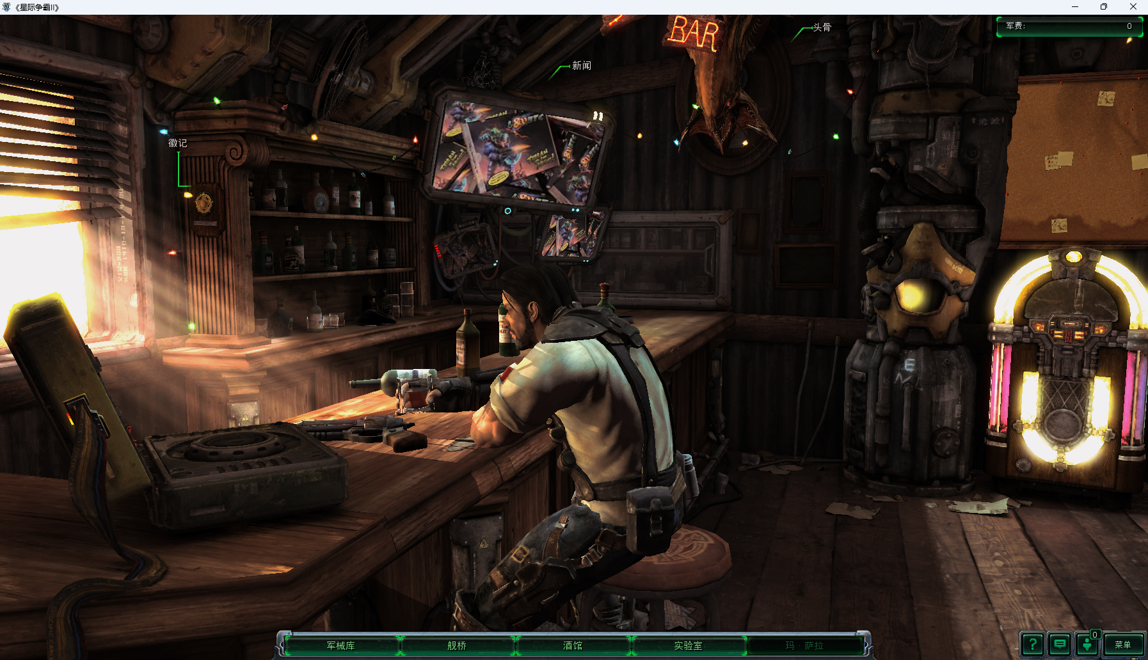

Slide 3
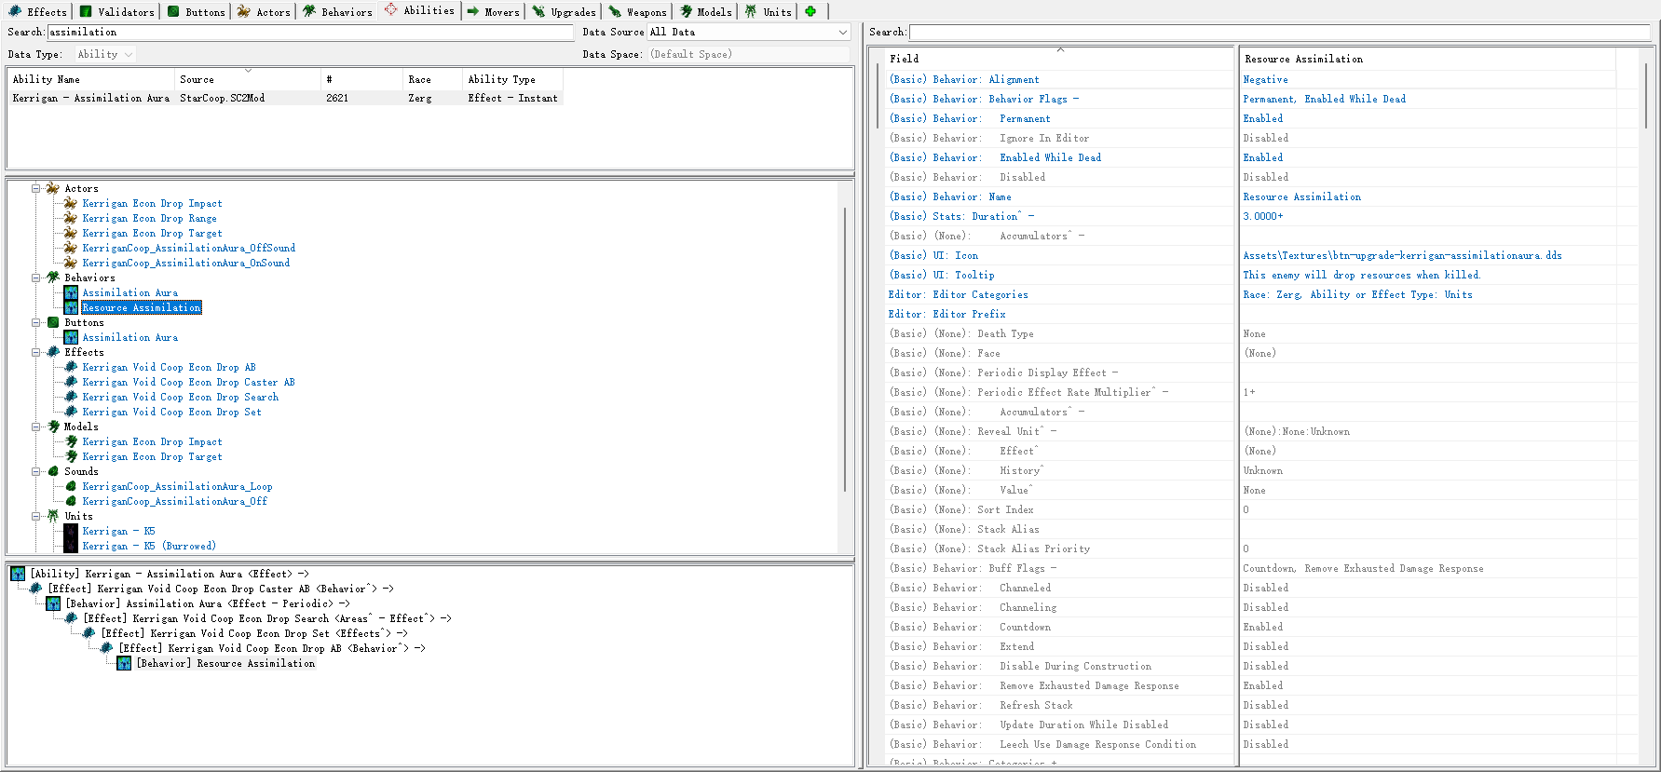
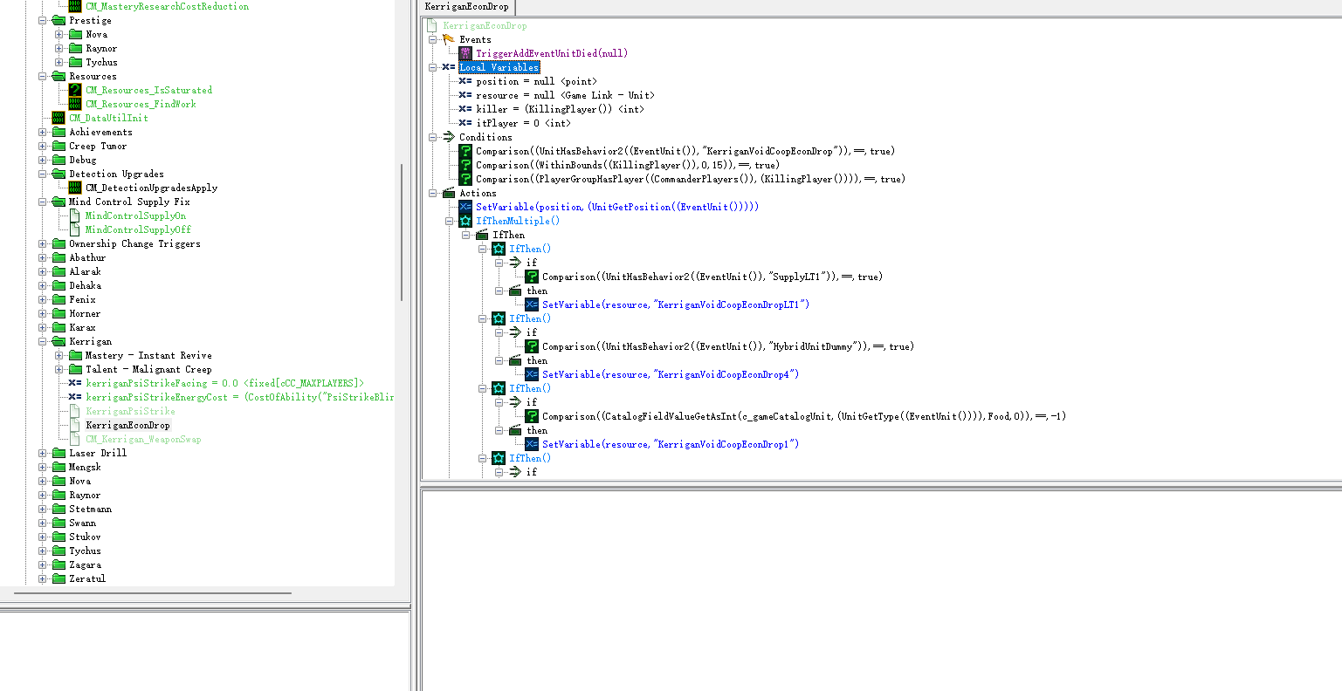
凯瑞甘吸收光环通过施加一个行为，当具有该行为的单位死亡，通过触发器生成资源

Slide 4
一般单位
添加 灵魂链Buff
周期性遍历弹仓
追踪弹仓单位
施加组队
添加 单位追踪器
添加 施法源单位1次弹药充能
队长
生产1个弹药单位
伤害演算体
施加伤害
灵魂链Buff
伤害响应移交
遍历追踪单位

Slide 5
大力神
单位装载（技能）
托管
呼叫弹仓（效果）
获得获得当前装载单位数目
生产单位
投送部队（技能）
等待落地（延迟效果）
创建持久行为（延迟效果）
播放空投仓动画（演算体）
播放空投仓动画（演算体）

Slide 6
托管
考虑复用伤害分担的遍历器（追踪单位）来统计当前弹仓是否已经满
周期性遍历（行为）
小队单位A存在
弹仓载具
否
遍历弹仓（效果）
移除单位对应buff一层（user9 user10）

Slide 7
托管
考虑复用伤害分担的遍历器（追踪单位）来统计当前弹仓是否已经满
周期性遍历（行为）
小队单位A存在
弹仓载具
否
遍历弹仓（效果）
移除单位对应buff一层（user9 user10）

Slide 8
法球系统（伤害效果叠加）尝试实现一个增益链的效果
例如：队员有火蝠，则伤害附加燃烧DOT，但如果同时有鬼兵，则燃烧DOT同时消耗对方护盾和能量
为了链式效果，所有的响应只计算一次。
周期性遍历（行为）
遍历弹仓（效果）
弹仓载具
A单位验证
伤害响应效果集合（效果）
伤害响应效果集合（效果）
B单位验证
伤害响应效果集合（效果）
C单位验证
伤害响应效果集合（效果）

Slide 9
队长
施加兴奋剂（效果）
兴奋剂wrapper（集合）
兴奋剂技能
队员
遍历弹仓（效果）

Slide 10
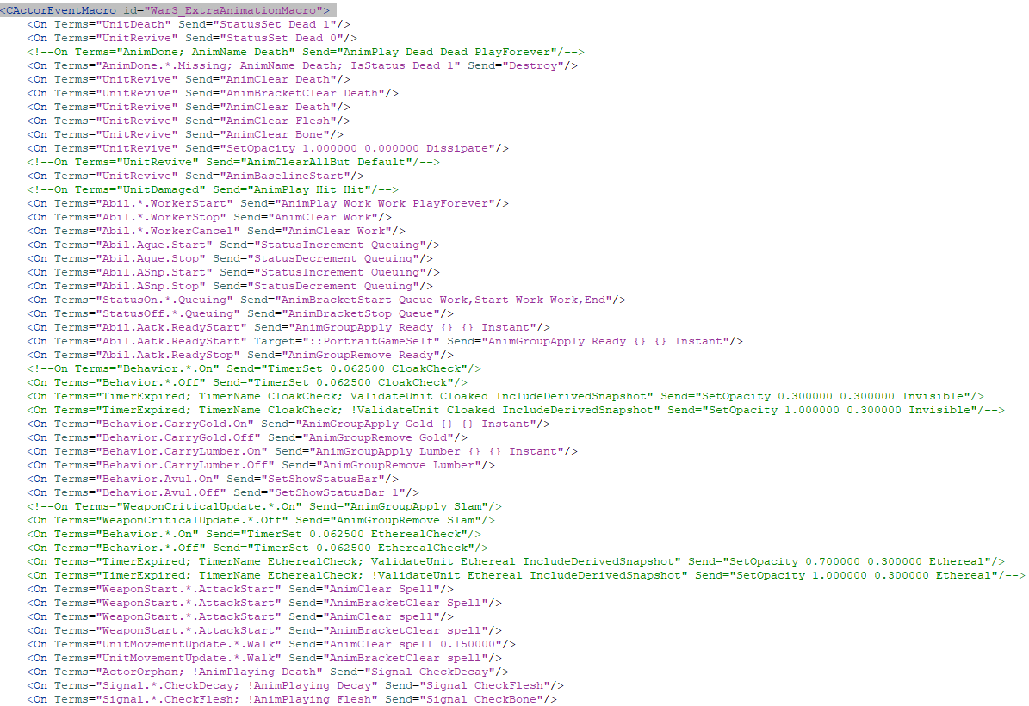
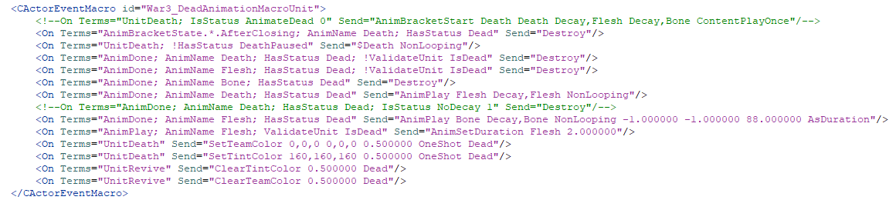
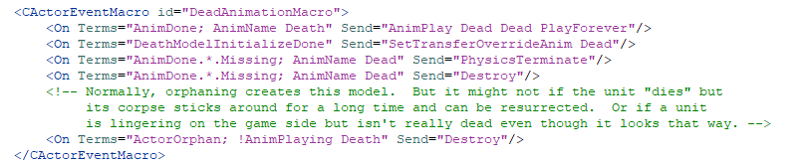
GenericUnitStandard
War3_ExtraAnimationMacro
Macro
War3_GenericUnit
发出信号
War3_Unit
War3_DeadAnimationMacroUnit
接收信号
Macro
War3_Army
DeathActorModel
布娃娃常用
步兵
UnitDeathModel
Macro
DeadAnimationMacro
War3_UnitDeathModelGL
模型

